Slide 1
МОУ СОШ №6
Гражданско-патриотическое воспитание

Slide 2
Возложение венков к Памятнику солдатам, погибшим от ран во времена Великой Великой Отечественной войны 1941-1945 гг.
– это традиция школы 23 февраля и 9 мая ежегодно

Slide 3
Возложение венков к памятнику солдатам, умерших от ран во Времена Великой Отечественной войны на городском кладбище

Slide 4
Возложение цветов к могиле участника боевых действий в Чечне Дмитрия Несолёнова
Посмертно старший сержант Дмитрий Несолёнов награждён орденом Мужества 15 марта 1996 г.
Встреча с родителями Д.Несолёнова 9 мая 2012 г.
Выпускник нашей школы, мемориальная доска установлена на стене здания школы в 1997 г.

Slide 5
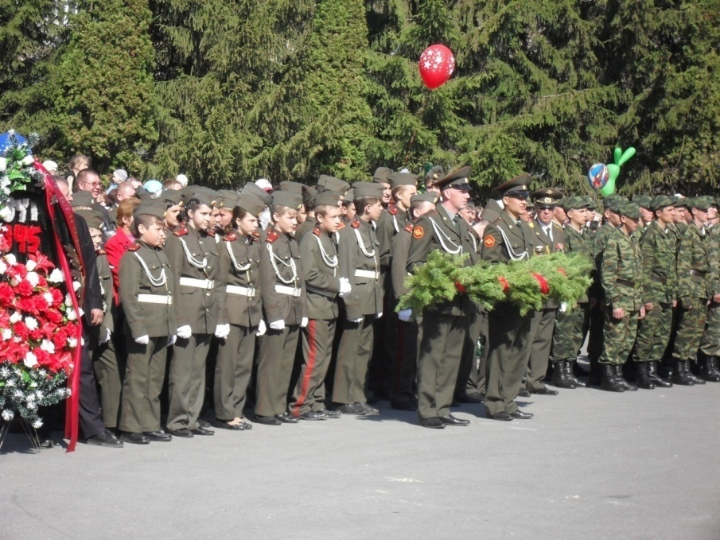
Городской митинг в Парке Победы 9 мая
Ежегодно кадеты участники городских митингов
Вахта караула у Вечного огня

Slide 6
Социальный проект школы «Гвардейская Слава»
Митинг у памятников солдатам, погибшим в локальных войнах Чечни и Афганистана
Шефство над памятником солдатам, погибшим от ран времён Великой Отечественной войны

Slide 7
Уход за памятниками на городском кладбище – проект школы «Гвардейская Слава»

Slide 8
Областная акция «Бессмертный полк» 9 мая 2014 г.

Slide 9
Вечная память павшим в бою…

